Slide 1
Best Coding Practices Workshop
Štěpán Vondráček

Slide 2



Slide 3
Část I.: Environment

Slide 4
Skript, nebo notebook?
Tutoriál/kurz/průběžně zjišťuji, co vlastně dělám -> Notebook
Hotový kód, produkce, utilita -> Skript
Cizí, snadno dostupné materiály -> Cloud Computing (Colab, Kaggle, …)

Slide 5
Ukázky
R Notebook
Colab

Slide 6
Virtual Environment
Reproducibilita, udržitelnost kódu (kód bude fungovat i po letech)
X R, developeři příliš nehledí na kompatibilitu, masking proměnných a funkcí atd.
R: renv
Python: venv
Více jazyků: Conda, Mamba

Slide 7
IDE
Rstudio – jasná volba pro R (v případě kombinace R a Py -> DataSpell?)
VS Code, PyCharm – nejvíce vývoje v oblasti add-ons
Příklady: Reloadium, Tabnine, ChatGPT integrace

Slide 8
Část II. Čitelnost a udržitelnost kódu

Slide 9
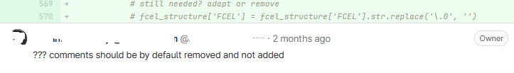
Motivace

Slide 10
Programovací J A Z Y K !!!
Python i R jsou vysokoúrovňové, lidsky srozumitelné jazyky - využijte toho!
Unikátní, výstižné názvy

Slide 11
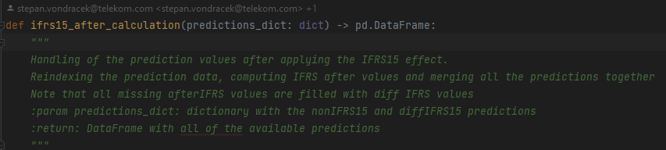
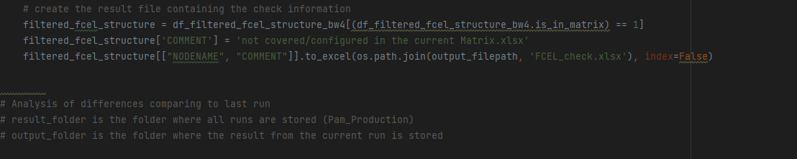
In-line comments + doc-strings
Vhodně pojmenované proměnné vás zbaví nutnosti psát inline comments (ideál je používat pouze doc-strings funkcí)
Žádný doc-string je lepší než zavádějící doc-string

Slide 12
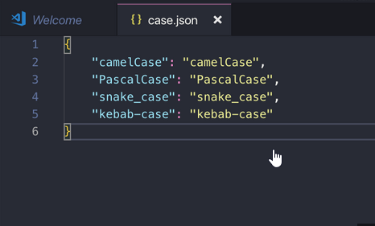
Pojmenování objektů
Konstanty: UPPER_CASE, zbytek: lower_case, classes: PascalCase
Ideální je postihnout vše, co funkce dělá (a nic navíc)

Slide 13
PEP8 Reader’s digest
Vyvarovat se „obecných“ názvů – key, value, item etc.
Dodržovat délku řádků –stanovuje max. 120 znaků
Vhodné zarovnávání kódu
Strukturovat kód tak, aby související části následovaly po sobě
(Spoustu věcí provede IDE automaticky – viz ukázka dále)

Slide 14
Ukázka

Slide 15
Modularita
Jedna funkcionalita - jedna funkce
Rule of thumb: funkce < 30 řádků
Využívat funkce v rámci dalších funkcí
Vyvarovat se cyklů, podmínek apod. mimo funkce
Podobné funkce mít uložené v jednotlivých modulech, případně vytvářet classes a následně je importovat v kódu

Slide 16
Test Driven Development
Smysl, pokud očekáváte, že funkci použije i někdo jiný, než vy

Slide 17
III. Část: Shell & Git

Slide 18
Proč?
Version control
Efektivní spolupráce s ostatními
Propojování jednotlivých částí kódu a tracking změn

Slide 19
Git – Základní příkazy:
Příkazy git ...
Clone: vytvoří kopii daného git repozitáře
Add: přidá novou/změněnou verzi souboru/složku do gitu
Commit: Posune změnu do stavu, kdy se porovná s existující verzí a je schopna ji nahradit
Push: Provede změnu v remote adresáři
Více viz git cheatsheet

Slide 20
Shell basics
Mocný nástroj, pro naše potřeby vystačí práce se soubory, složkami a změny adresáře, instrukce viz notebook

Slide 21
Shell
https://swcarpentry.github.io/shell-novice/

